Slide 1
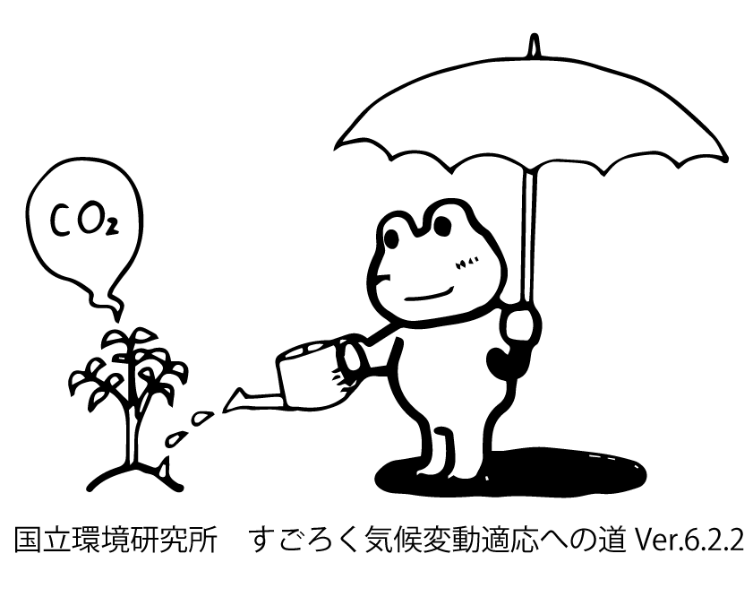
すごろく気候変動適応への道Ver.6.2.2 ふり返りシート
学年 組（ ）名前
１．すごろくゲームのマスの中に書いてあるできごとをイベントと呼びます。あなたの心に特に残ったイベントを２つ選んで書きましょう。
（CO₂（二酸化炭素）が増えたり減ったりするイベント）
（ポイントのお札が増えたり減ったりするイベント）
２．すごろくのイベントで、あなたの身近でも起きたことや、身近に感じたことを一つ選んで、あなた自身はこれからどうしたらよいか、考えたことを書きましょう。（１で選んだイベントでもかまいません。）
（どのようなイベントか）
（あなた自身はどうしたらよいか）
３．すごろくをやってみて、よく分からなかったこと、もっと知りたいと思ったことを書きましょう。

